Slide 1
jyrkkälän kirjasto
Asiointimalli
Väestörakenne
Lainaajarakenne

Slide 2
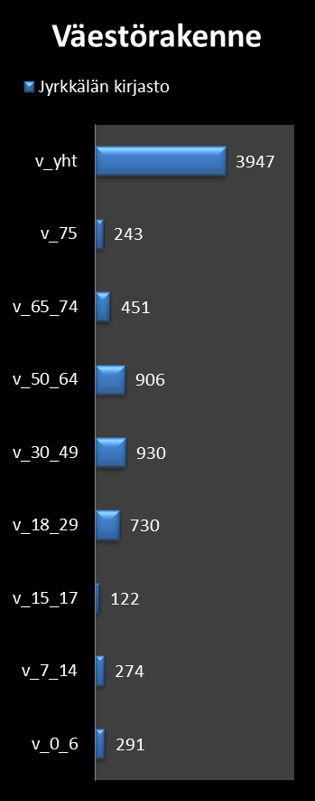
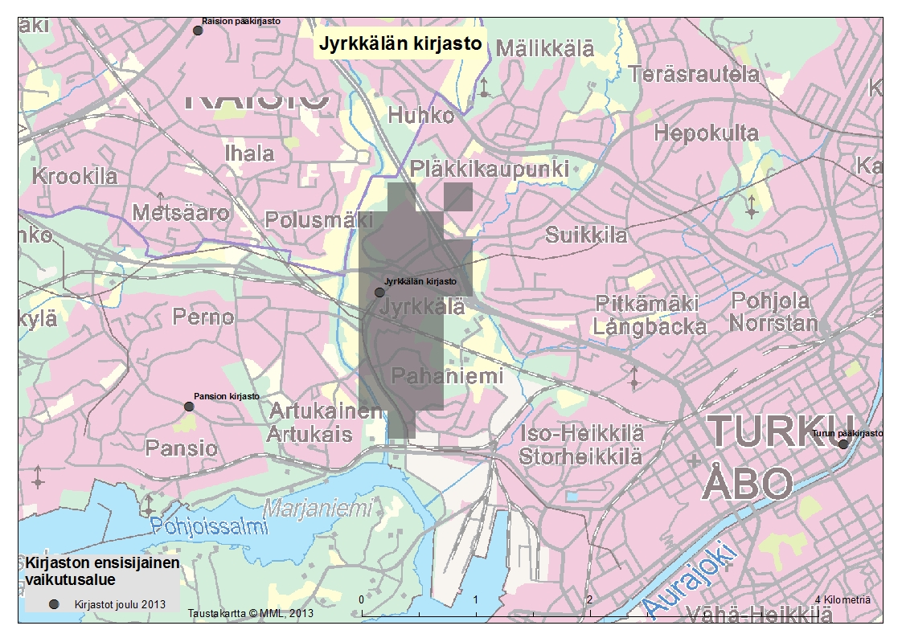
Asiointialue

Slide 3
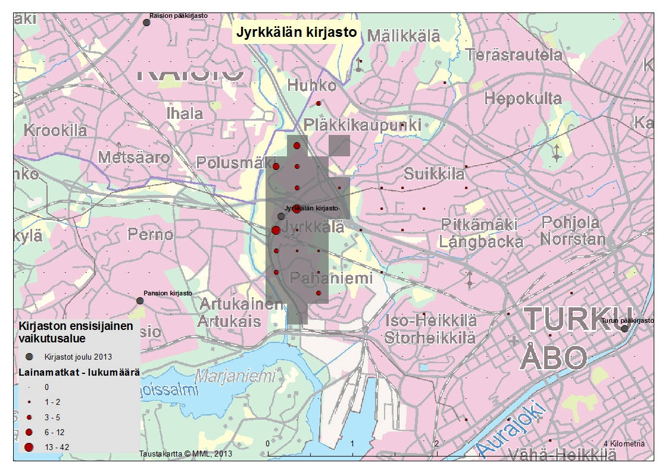
Lainamatkat

Slide 4
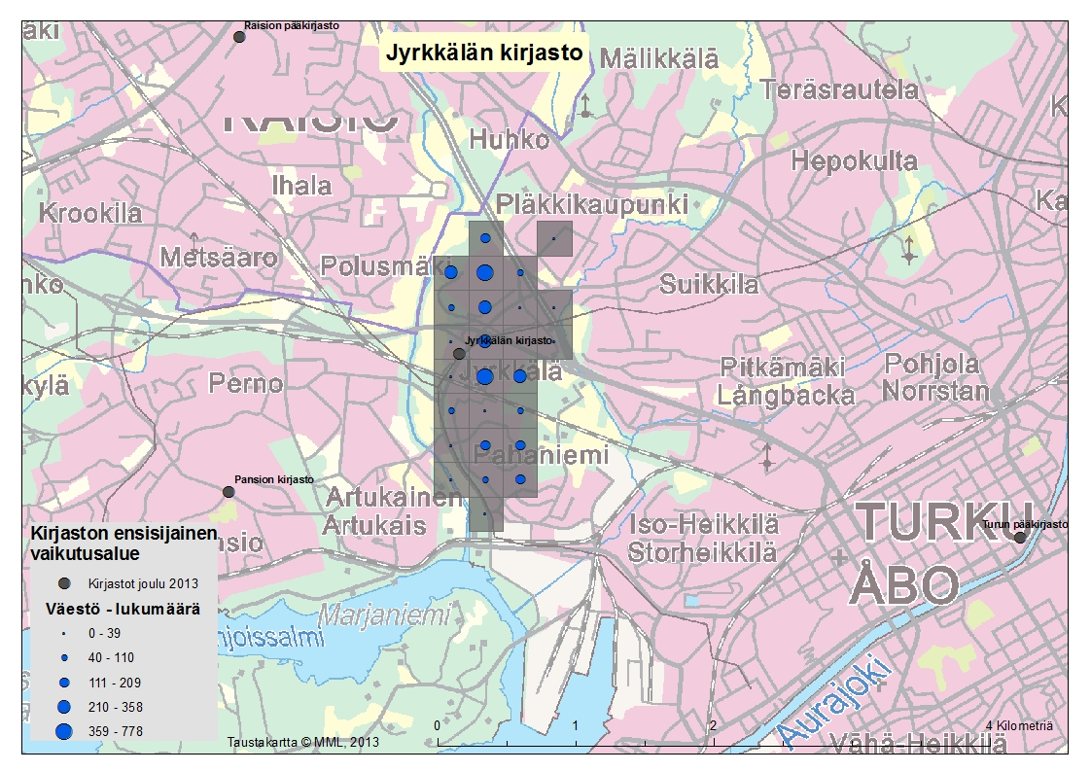
Väestömäärä

Slide 5
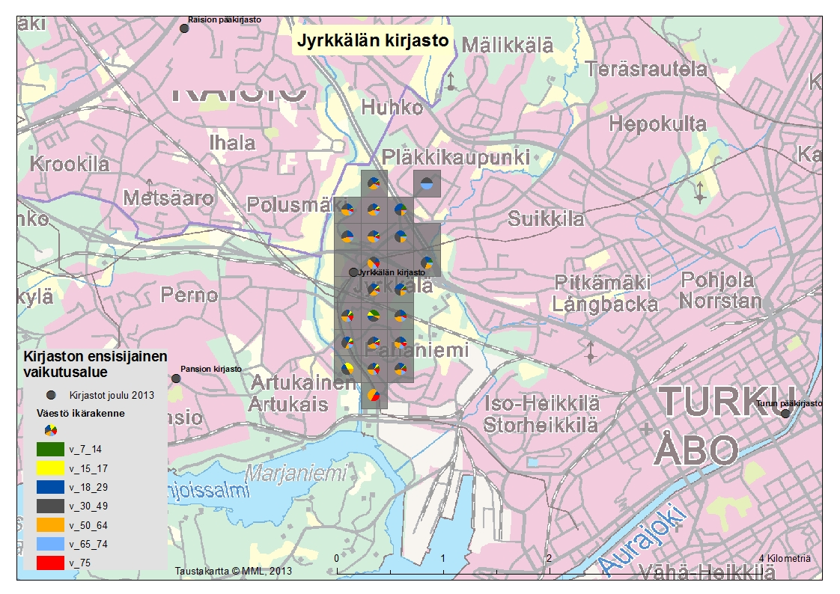
Väestön ikäjakauma

Slide 6
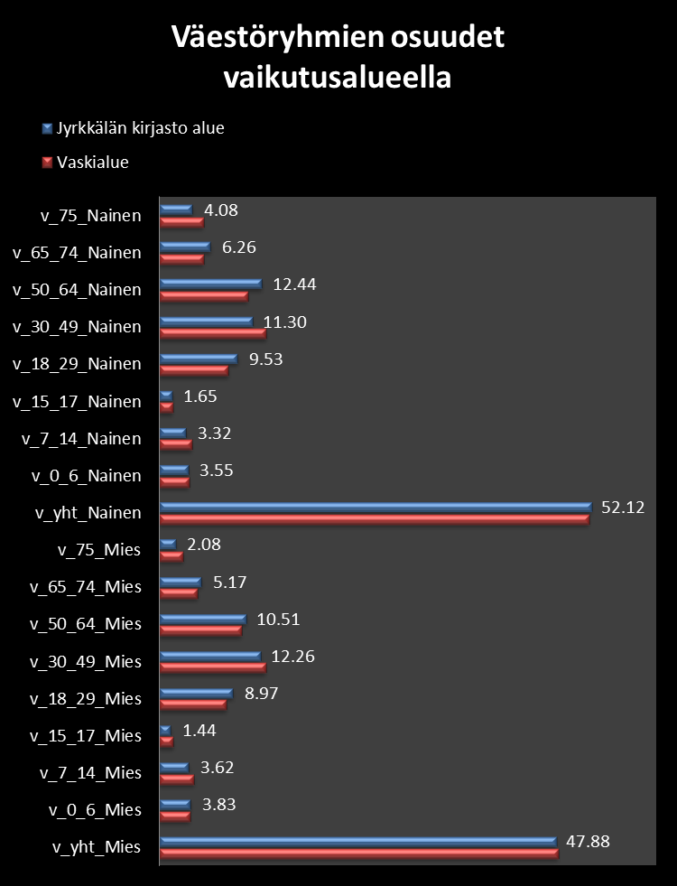
Väestörakenne
Graafi kertoo mikä on Vaski-alueen sekä paikallisen kirjaston ensisijaisen vaikutusalueen väestön ikä- ja sukupuoliryhmittäinen jakauma.
Sininen pylväs kertoo paikallisen väestörakenteen jakauman
Punainen pylväs kertoo Vaski-alueen väestörakenteen jakauman
Pylväitä vertailemalla voi päätellä miten oman kirjaston toimintaympäristö eroaa Vaski-alueen yleisestä väestörakenteesta.

Slide 7
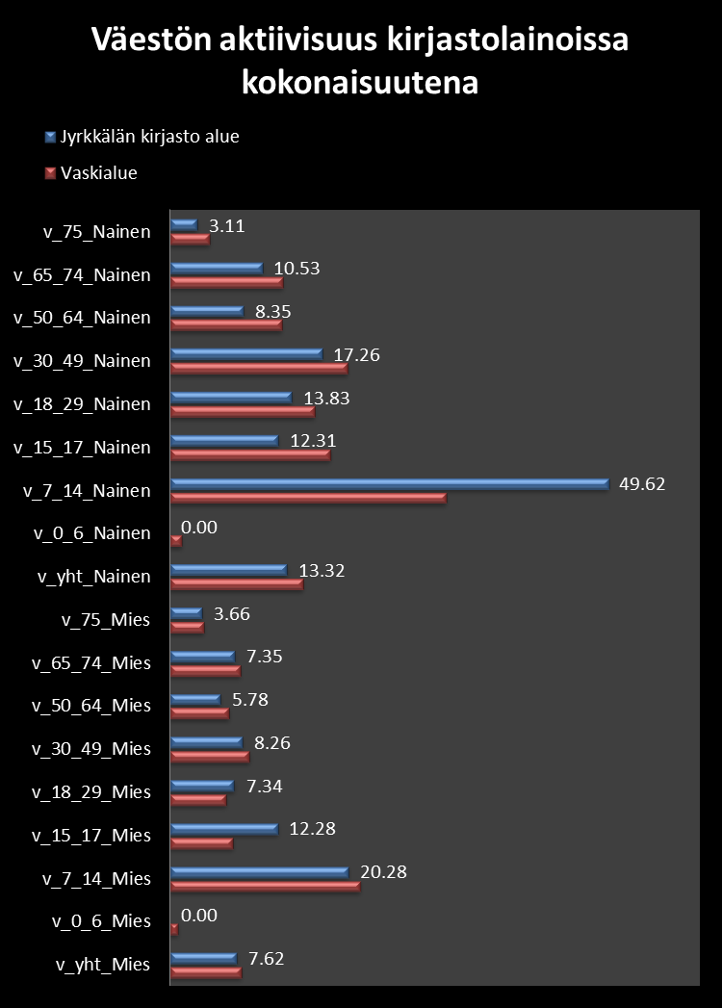
Väestön aktiivisuus
Graafi kertoo oman kirjaston ensisijaisen vaikutusalueen väestöryhmien aktiivisuudesta suhteessa alueen ikäryhmän kokoon kirjastoverkoston hyödyntämisessä lainaajina.
Sininen pylväs kertoo paikallisen vaikutusalueen lainaajajoukon jakauman.
Punainen pylväs kertoo Vaski-alueen lainaajajoukon jakauman.
Pylväitä vertailemalla voi päätellä mitkä väestöryhmät omalla vaikutusalueella ovat aktiivisia kirjastoverkoston lainapalveluiden käyttäjiä ja mitkä väestöryhmät ovat passiivisia.

Slide 8
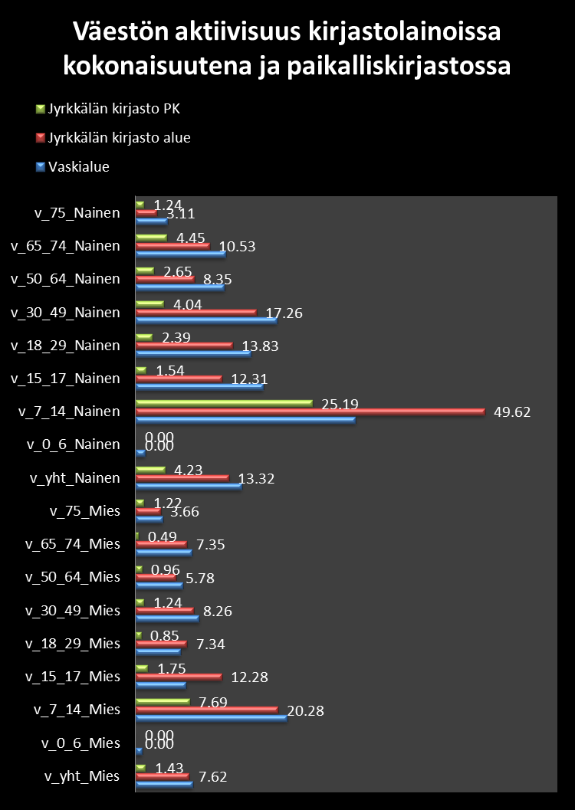
Väestön aktiivisuus paikalliskirjastossa
Graafi kertoo miten paikallinen kirjasto tavoittaa eri väestöryhmät omalta ensisijaiselta vaikutusalueeltaan ja ovatko jotkut väestöryhmät alueella erityisen voimakkaasti paikallisen kirjaston lainapalveluiden kuluttajia suhteessa ikäryhmän kokoon.
Vihreä pylväs kertoo paikalliskirjaston lainaajajoukon jakauman.
Sininen pylväs kertoo paikallisen lainaajajoukon jakauman.
Punainen pylväs kertoo Vaski-alueen lainaajajoukon jakauman.
Pylväitä vertailemalla voi päätellä mitkä väestöryhmät paikallinen kirjasto tavoittaa erityisen hyvin ja mitkä väestöryhmät ovat aktiivisia mutta suosivat jotakin muuta kirjastoa.

